Slide 1
Aspects médico-légaux
Dr Thierry Houselstein
Directeur médical, Paris

Slide 2
Contexte
Toute prise en charge chirurgicale peut conduire à des EI
Complications
Aggravation
Suites inhabituelles ou difficiles
Ces EI peuvent conduire à des réclamations des patientes
Amiables
Indemnitaires : judiciaire, CCI
Ordinales
(pénales)
Suites attendues ? prévisibles ? Redoutées ? Normales ou anormales ?
Quelle approche médico-légale ?

Slide 3
Douleurs pelvi-périnéales 2015 - 2023

Slide 4
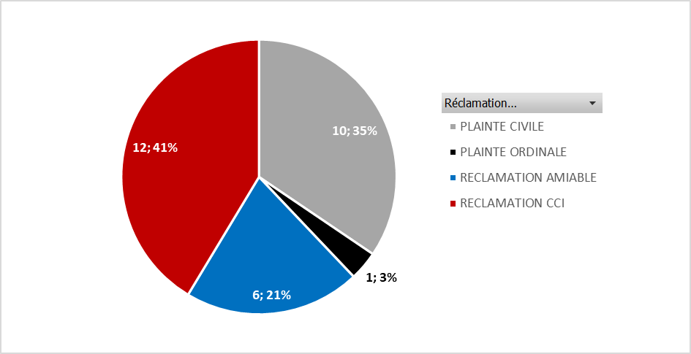
Douleurs pelvi-périnéales 2015 - 2023

Slide 5
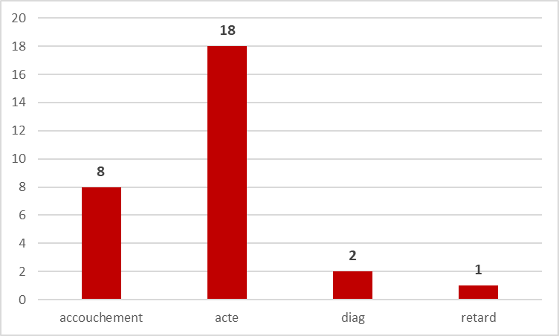
Douleurs pelvi-périnéales 2015 - 2023

Slide 6
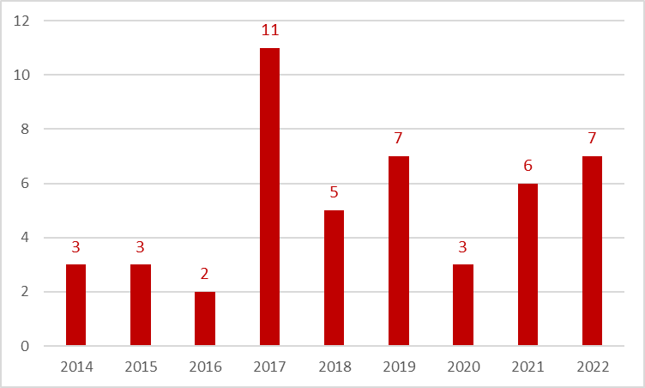
Dossiers TOT - TVT 2014 - 2022

Slide 7
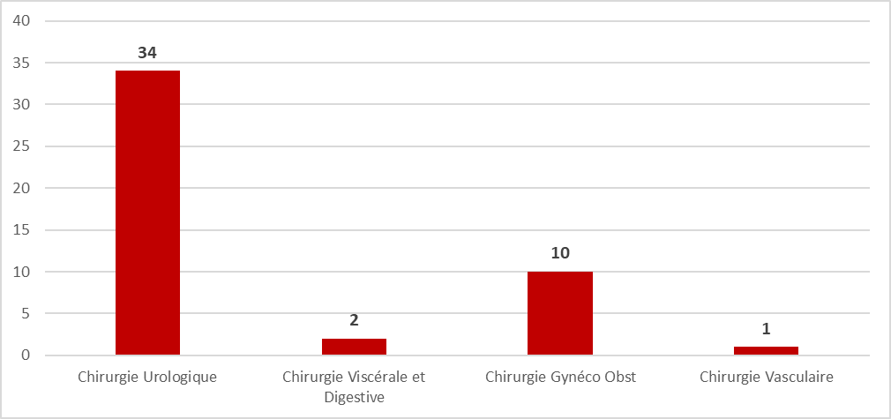
Dossiers TOT - TVT par spécialité 2014 - 2022
6 réclamations pour le seul motif « douleurs pelvi périnéales post- opératoires »

Slide 8
Un cas d’usage
Patiente, 43 ans, animatrice, appendicectomie, FIV, une grossesse, voie basse
Prolapsus génital + incontinence urinaire
Novembre 2010
Cystocèle, élytrocèle, incontinence urinaire
Bilan urologique confirmatif
Janvier 2011
Cure de prolapsus génital par promontofixation coelioscopique (urologue)
Cervico-cystopexie bandelette voie trans obturatrice
Suites simples, sortie à J2
Revue en mars 2011 : RAS, recommande suivi par gynéco habituel
Perdue de vue
En 2022 : réclamation amiable pour « neuropathie pudendale droite » (certificat MG + certificat gynéco)
Proposition d’infiltration diagnostique et thérapeutique
Après analyse, refus d’intervenir. Aucune suite depuis

Slide 9
Principes de responsabilité médicale

Slide 10

Les voies de recours (à l’initiative du patient)
amiable
civile Indemnisation de la victime
administrative
CCI
pénale Répression du « coupable »
disciplinaire Sanction professionnelle
Cumul possible

Slide 11
Principes de la responsabilité médicale
Arrêt Mercier (1936)
"Le médecin doit prodiguer des soins consciencieux, attentifs et conformes aux données acquises de la science »
Quel mécanisme ?
Une faute (faute technique, défaut d’information, indication ...)
Un préjudice
Un lien de causalité direct et certain entre les deux
Loi du 4 mars 2002 : notion d’aléa thérapeutique et IAS
Obligation de moyens (et non pas de résultats)
Prescription de 10 ans à partir de la consolidation

Slide 12
Domaine de compétence des médecins
Art R 4127 – 70 & R 4127 – 40 CSP
« tout médecin est habilité à pratiquer tous les actes de diagnostic, de prévention et de traitement. Mais il ne doit pas, sauf circonstances exceptionnelles, entreprendre ou poursuivre des soins ni formuler des prescriptions dans des domaines qui dépassent ses compétences, son expérience et les moyens dont il dispose »
« Le médecin doit s’interdire, dans les investigations et interventions qu’il pratique comme dans les thérapeutiques qu’il prescrit, de faire courir au patient un risque injustifié »

Slide 13
Focus information
Art 35 et 64 du code de déontologie & Loi du 4 mars 2002
Le patient, les parents ou représentants légaux, les tutelles…
Le médecin prescripteur et celui qui réalise l’acte
Sur quoi doit porter l’information :
L’état de santé du patient
Son évolution prévisible en cas de refus des soins
Les investigations, traitements ou actions de prévention proposés
Leurs alternatives
Leur utilité et leur urgence éventuelle
Leurs conséquences, leurs risques fréquents ou graves normalement prévisibles
Leurs précautions générales et signes d’alerte
Le coût et les modalités de prise en charge

Slide 14
Focus information
3 exceptions au devoir d’information
Situation d’urgence
Refus du patient d’être informé (traçabilité ?)
Limitation thérapeutique à l’information
La charge de la preuve repose sur le professionnel de santé
Le moyen de la preuve reste libre (dossier, schéma, courrier, témoignages ..)
Les conséquences
Pas de conséquences pénales
Conséquences civiles (perte de chance) et ordinales +++

Slide 15
DPP post opératoires & risque médico-légal : les reproches
Ecoute insuffisante des doléances
Errance diagnostique
Multiplicité des examens complémentaires « inutiles », souvent répétés
Multiplicité des traitements médicamenteux proposés
Orientation vers un centre de la douleur
Evocation d’une origine psychologique ou psychogène
Défaut d’information
Plus rarement la survenue de la complication en elle-même !

Slide 16
DPP post-opératoires & risque médico-légal : quelle analyse ?
Prise en compte du « terrain » et de l’état antérieur éventuel
« Recrutement » des patientes
Bilan préopératoire, indication et choix thérapeutique (alternatives)
Geste technique et spécificité du CRO
Suivi post-opératoire et gestion des suites algiques
Recommandations, données acquises de la science, bonnes pratiques ?
Qualification de cet EI : complication ? Faute ? Accident médical ? Aléa ?
Gestion de cet événement indésirable
Gestion de la réclamation

Slide 17
Pour conclure
Un risque médico-légal peu fréquent mais spécifique
Recommandations concernant
La sécurisation des indications
Un geste technique documenté et détaillé
Une information renforcée et tracée
La nécessité d’un suivi consciencieux, parfois pluri disciplinaire
Les bilans complémentaires
La bonne gestion médico-légale de ces situations
Le recours à son assureur RCP
Quels experts ?

Slide 18
Contact : Dr Thierry Houselstein
06 03 40 02 42
Thierry.houselstein@macsf.fr

